Slide 1
МБДОУ д/с № 5 «Родничок» комбинированного вида с. Сарыг-Сеп
Дистанционное обучение
«Здравствуй, Гостья-Зима!»
Подготовительная группа (6-7 лет)
С 26.01.2022 г. по 28.01.2022 г.
Воспитатель: Дапыян З. В.
Докмит Т.Д.
Бердинская И.Н.
Бопун-оол М.Д.

Slide 2
Уважаемые родители!
Во время деятельности с ребенком,
сделайте пожалуйста фотографии.
Отправить фотографии можно в группу вайбер или лично вашему воспитателю.

Slide 3
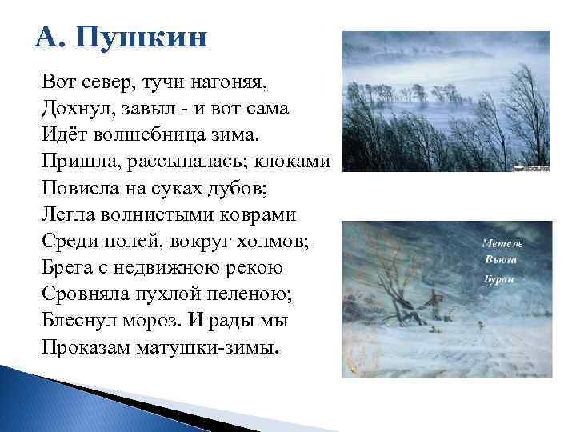
Прочитайте детям стихотворение
А. С. Пушкина «Вот север, тучи нагоняя…»

Slide 4
Задайте вопросы после чтения стихотворения
О каком времени говорится в стихотворении?
А как автор называет Зиму?
Почему поэт называет её волшебницей?
Какие чудеса творит волшебница зима?
Кто ещё в стихотворении действует как живое существо? Почему?
Найдите в стихотворении, где поэт рассказывает о зиме сказочно красиво и при этом правдиво.
Каким словом поэт называет колдовство зимы?

Slide 5
Объясните детям значение слов:
НАГОНЯЯ - строгий, сердитый выговор;
ЗАВЫЛ - заплакать, издавая протяжные звуки, вой;
КЛОКАМИ – клок, пучок, торчащая прядь;
ПЕЛЕНОЮ - широкая, или сшитая полотнищами ткань, для покрытия чего;
ПРОКАЗЫ - пакости, проделки на зло кому, прокуда; шалости, дурачества, вредные шутки

Slide 6
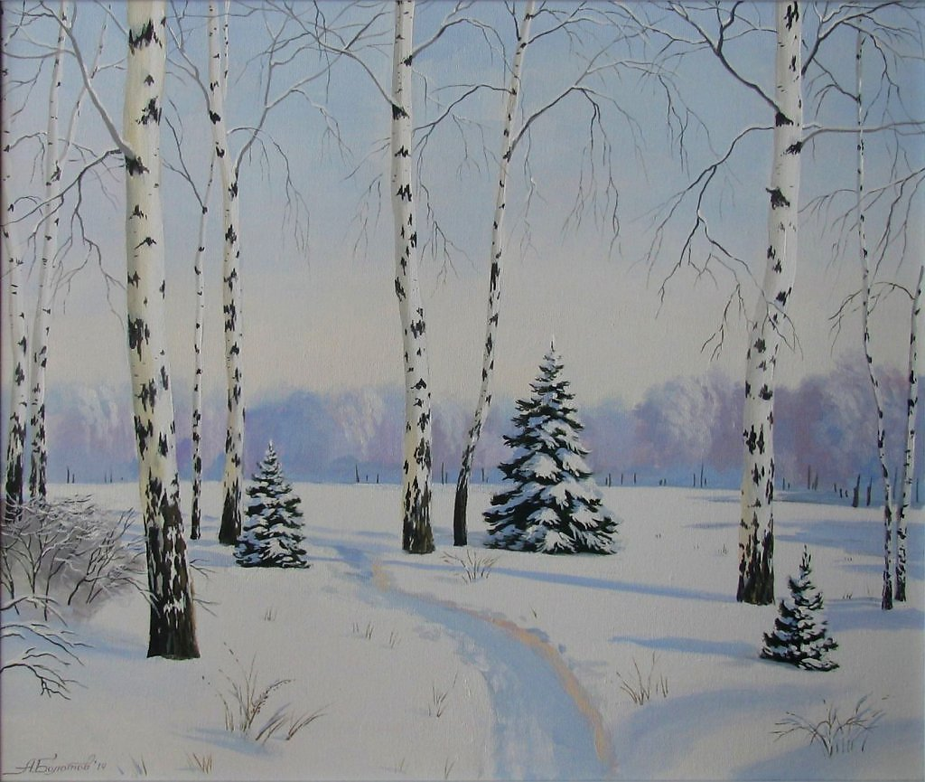
Сосчитайте с ребенком берёз и елочек. Сравните их. Каких больше и каких меньше?

Slide 7
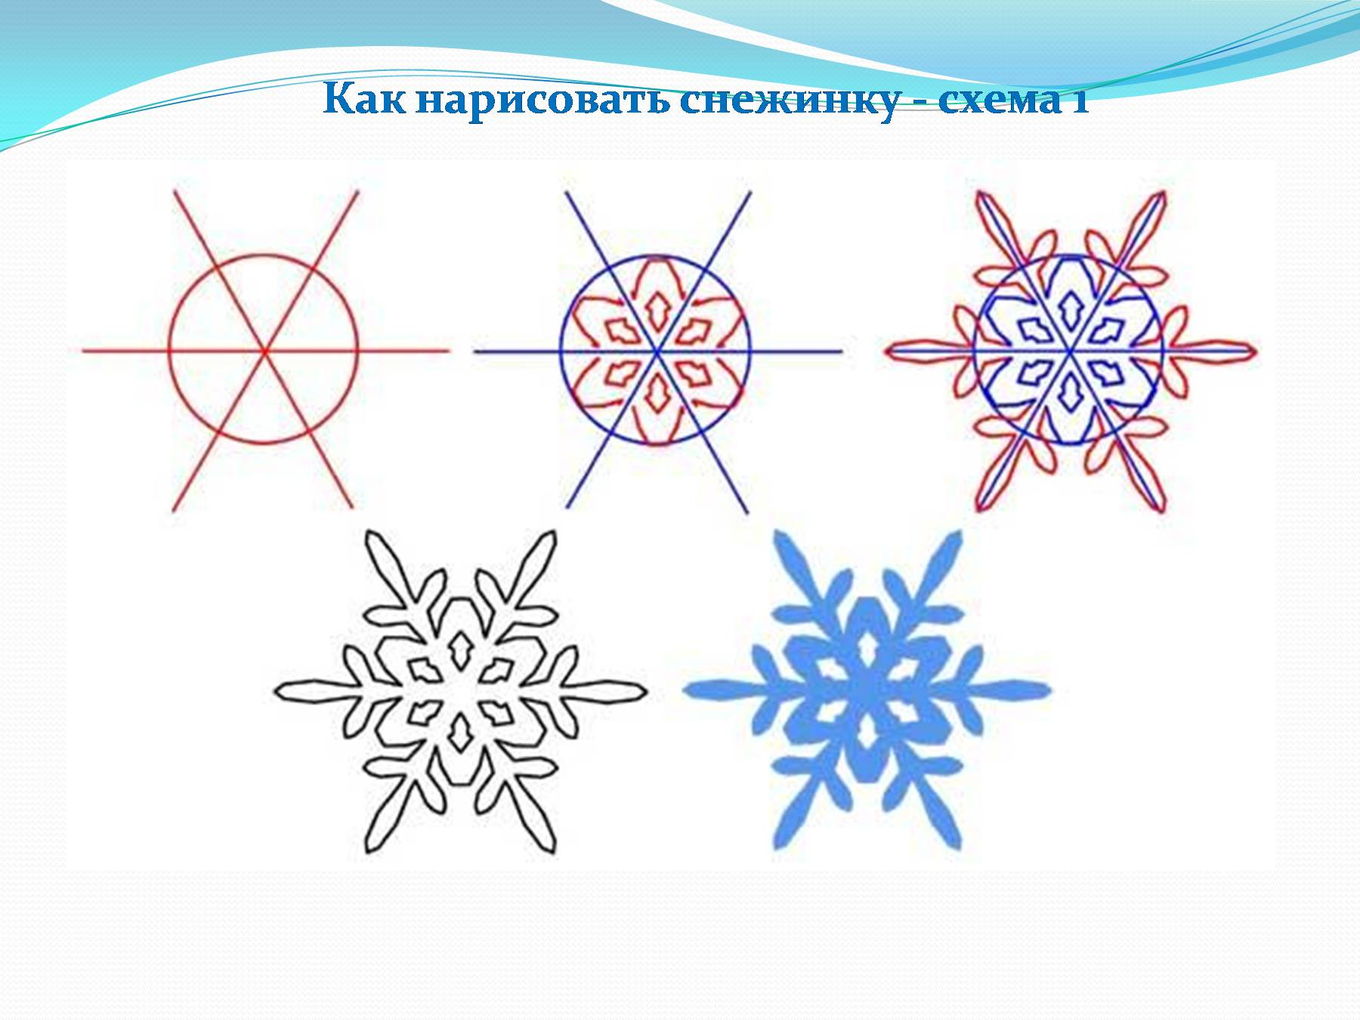
Нарисуйте снежинку на черном (синем) картоне с ватными палочками

Slide 8

Снежинки бывают разные

Slide 9
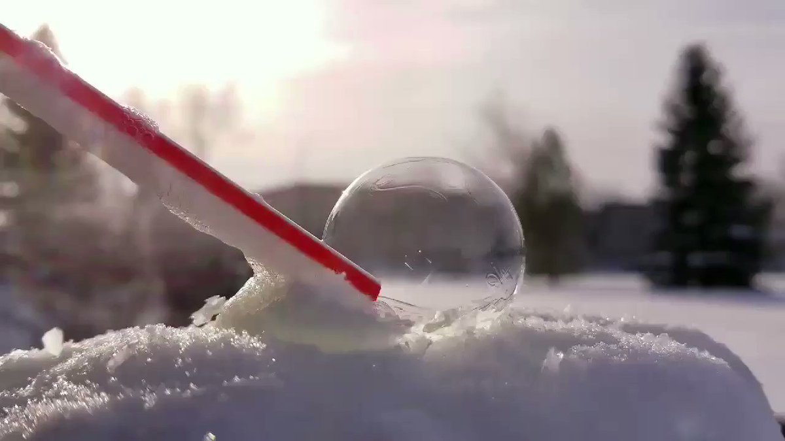
Проведите с ребенком экспериментальный опыт на природе
«Замерзание мыльного пузыря на снегу»

Slide 10
Спасибо за внимание

